Slide 2
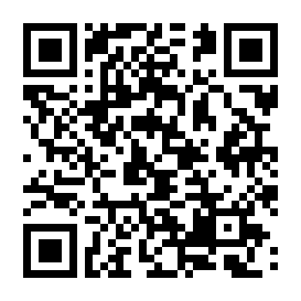
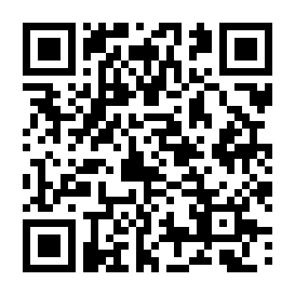
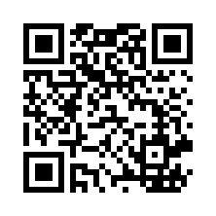
特別養護老人ホーム ○○○○
総括班
情報班
避難誘導班
施設タイムラインの確認
施設タイムラインの確認
施設タイムラインの確認
施設タイムラインの確認
各班の役割分担を確認
各班の役割分担を確認
各班の役割分担を確認
各班の役割分担を確認
気象庁の地震情報、
津波情報等の収集を開始
地震情報、
津波情報等の収集を指示
地震情報、
津波情報等の収集を開始
（適宜情報収集）
利用者の点呼
利用者の点呼を指示
利用者の点呼を実施
使用・持ち出しする
資器材・備品等の準備
使用・持ち出しする
資器材・備品等の
準備を指示
使用・持ち出しする
資器材・備品等の
準備開始
津波情報の確認
津波注意報・津波警報等
の確認
津波注意報・津波警報等
の伝達
避難の実施
津波に対する
避難先への避難を指示/使用・持ち出しする資器材・備品等の搬出を指示
津波に対する
避難先への避難誘導
津波に対する
避難先への避難誘導/使用・持ち出しする資器材・備品等の搬出
利用者の家族等への避難連絡
利用者の家族等への
避難連絡の実施
地震情報、津波情報等
の情報収集（随時）
利用者の点呼、体調管理
利用者の点呼、
体調管理等を指示
利用者の点呼、
体調管理等を実施
地震情報、津波情報等
の情報収集（随時）
後発地震と浸水に備えた
避難所への事前避難
津波注意報・津波警報等
の解除の確認、
後発地震への備えを判断
津波注意報・津波警報等
の解除の伝達
地震情報、津波情報等
の情報収集（随時）
避難所への避難誘導
避難所への避難誘導の判断・指示
後発地震に備えた
避難先への避難誘導
後発地震に備えた
避難先への避難誘導
利用者の家族等への連絡
利用者の家族等への
避難連絡の実施
①地震情報
気象庁
②津波情報
気象庁
③○○町
災害情報
令和○
○
○
○○室
○○
○○
（総括）○○
（避難誘導班）○○、 ○○、○○
（情報班）○○、 ○○

